Slide 1
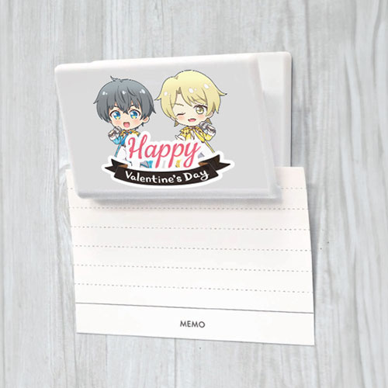
【提案書】
オリジナルマグネットクリップ
特徴
マグネットとしてもクリップとしても使える便利なグッズです。表面にはフルカラー印刷が可能で物販品・ノベルティに幅広く使えます。冷蔵庫やホワイトボードに1個付けておくと重宝します。
納期
納期スペース
仕様
素材：ABS・強力マグネット
サイズ：W75×H46×D26mm
包装：個別袋入れ
備考：印刷：UVインクジェット
お見積
お見積りスペース

